Slide 1


Slide 2


Slide 3
بتازگی پزشکان متخصص کودکان ونوزادان وپرستاران بخش های نوزادان به چالشهای نوزادان اواخرنارسی پس ازانتقال به زندگی خارج رحمی پی برده اند. با اینکه نوزادان اواخر نارسی در مرحله اول ممکن است نوزادان تکامل یافته و رسیده به نظر بیایند که فقط از نظر جثه کوچکتر هستند اما این نوزادان نیازمند بیشترین مراقبت های پزشکی در گروه نوزادان هستند.
نوزادان اواخرنارسی معمولا 24 تا 72 ساعت پس از تولد یا حتی کمتر با عوارض تشخیص داده نشده ناشی از زایمان زودرس بیمارستان را ترک می کنند و به اشتباه فرض می شود که این نوزادان در منزل مشکلی نخواهند داشت.
سیزده درصد این نوزادان در طی چند هفته اول پس از ترخیص به دلیل عوارض جدی ناشی از اختلالات تنفسی،متابولیکی،عصبی و نیز رخدادهای مربوط به دستگاه ایمنی دوباره در بیمارستان پذیرش می شوند.بیشتر این اختلالات ممکن است به دلیل شیردهی نامناسب در این گروه خاص از نوزادان تشدید شود.
نوزادان اواخر نارسی با مشکلات متعددی مواجه هستند واگر اقدامی سریع برای غلبه بر وقوع اختلالات متابولیکی،عصبی و ایمنی انها صورت نگیرد این نوزادان در شرایط نامطلوبی قرار میگیرند که پیامدهایی برای آنها دربرخواهد داشت.
BREASTFEEDING MEDICINE Volume 11, Number 3, 2016

Slide 4
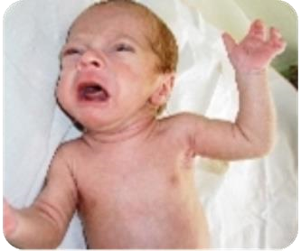
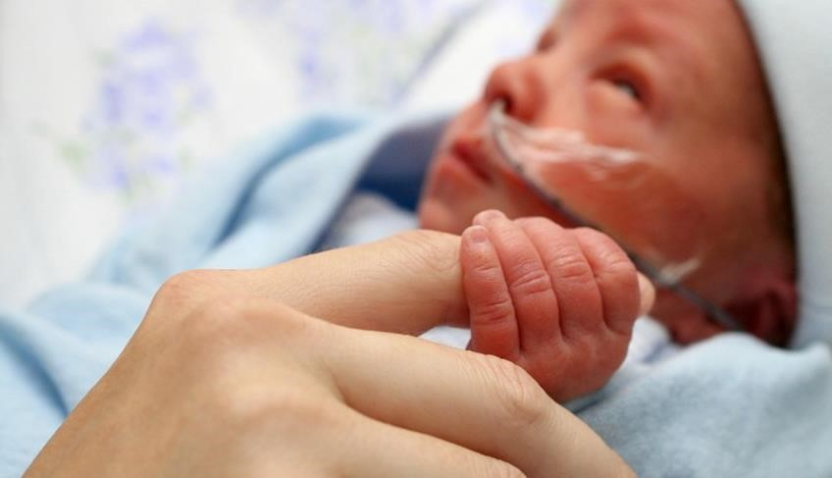
عوارض تولد اواخر نارسی
پیامد های کوتاه مدت:
مشکلات تغذیه ای و زردی
افت قند خون
ناپایداری دمای بدن
دیسترس تنفسی، آپنه
هیپوتونی و افزایش خطرابتلا به عفونت و کم آبی
پیامد های بلند مدت :
مشکلات شناختی
کاهش عملکرد در مدرسه
مشکلات رفتاری و روان شناختی
افزایش احتمال سندرم مرگ ناگهانی نوزاد و مشکلات باروری

Slide 5
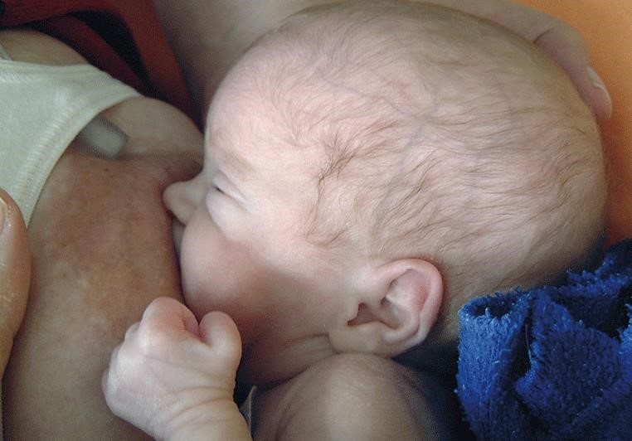
تغذیه موثربا شیر مادر برای پیشگیری از عوارض
اگر چه مشکلات بلند مدت چند جنبه ای هستند و راهکار آشکاری برای پرهیز از آن وجود ندارد ولی عوارض کوتاه مدت و بستری دوباره در بیمارستان را می توان باتغذیه مؤثر با شیر مادرکاهش داد یا به کل از میان برد

Slide 6
تعریف نوزاد اواخر نارسی
نوزادان اواخر نارسی بین 0+34 و 6+36 هفته بارداری متولد می شوند که این زمان 3 تا 6 هفته زودتر از دوران اقامت 40 هفتگی شان در رحم است .در نتیجه ی تولد زود هنگام، تکامل ضروری بسیاری از دستگاه ها متوقف می شود و بنابراین سازگاری با فرایند های عادی که لازمه زندگی خارج رحمی است به تاخیر می افتد.
.

Slide 7
عدم تکامل سیستم عصبی و هیپوتونی
شواهد بسیار قوی درباره ارتباط بین سن بارداری زمان تولد و میزان تکامل مغزی وجود داردعملکرد نامناسب مغز در کنار سایرعوارض، نوزاد اواخر نارسی را مستعد به اختلالات خواب، هیپوتونی و کاهش رفلکس جستجو می کند.همه ی این موارد می توانند سبب کاهش تغذیه با شیرمادر شوند
درمورد رشد مغزی، این فقط اندازه مغز نیست که تفاوت دارد. در زایمانهای زودرس حتی عملکرد مغز هم متفاوت است. با نزدیک شدن جنین به ترم، اندازه مغز بزرگتر می شود و بسیاری از فرایندها تکامل و بلوغ می یابند.تکامل کافی مغز در نوزاد رسیده برای تغذیه موفقیت آمیز با شیر مادر موثر است.

Slide 8
اهمیت تنظیم دما در نوزادان اواخر نارسی
هیپوترمی می تواند منجر به مصرف اکسیژن بیشتر، افت قند خون و زردی شود که همه این موارد بر روی موفقیت در تغذیه با شیرمادر تأثیر بسزایی دارند. از سوی دیگر هیپرترمی بر اثر عواملی کاملا قابل پیشگیری مانند گرم کردن بیش از حد دمای اتاق یا پوشاندن بیش از اندازه لباس رخ میدهد.. هردو حالت افت یا بالا رفتن دمای بدن میتواند نشانه ای از وجود سپتی سمی باشد.
بنابراین حفظ دمای بدن برای رد کردن سپتی سمی و پیشگیری از اقدامات غیر ضروری، تحمیل دردنوزاد، جداکردن مادرو نوزادو افزایش هزینه های پزشکی ضروری است.

Slide 9
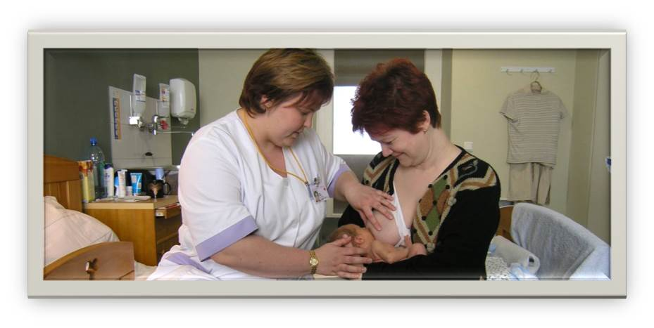
پوزیشن مادر و نوزاد
چگونگی لچ
توان مکیدن و ادامه آن
مکیدن موثر وانتقال شیر
نیاز به فشردن پستان
نیاز به نیپل شیلد
نیاز به مکمل
رساندن مکمل چگونه؟ کاپ...
نیاز به مکمل رسان

Slide 10
اقدامات مهم تغذیه با شیرمادر در نوزادان اواخر نارسی
تماس پوست با پوست مادر و نوزاد و شیردهی زودهنگام و مکرر
وضعیت مناسب برای شیردهی
اطمینان از گرفتن صحیح پستان و مکیدن قوی نوزاد
امکان ضرورت استفاده از محافظ نوک پستان
فشردن پستان در تمام دفعات شیردهی
شیردوشی با پمپ الکتریکی همزمان و شیردوشی با دست
تغذیه با مکمل در صورت لزوم
پیش بینی مشکلات و کمک های مورد نیاز و ادامه پیگیری

Slide 11
تماس پوست به پوست مادر و نوزاد و شیردهی زودهنگام و مکرر

Slide 12
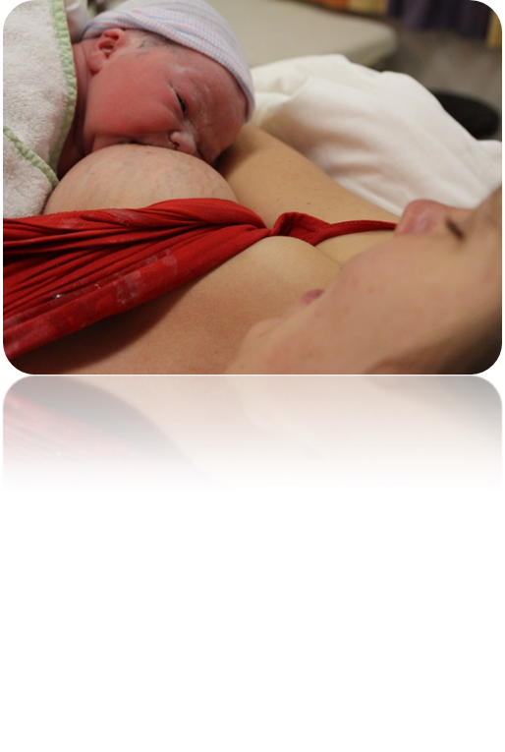
تماس پوست به پوست مادر و نوزاد و شیردهی زودهنگام و مکرر در طی ساعت اول
ثبات قلبی ، تنفسی و دمای بدن ، کمک به افزایش تولید شیر و کمک به هوشیاری نوزاد
تغذیه با شیرمادر در طی ساعت اول پس از تولد و سپس تشویق به مکیدن موثر و مکرر پستان و :
  هم اتاقی مادر و نوزاد
  ادامه تماس پوستی با مادر و شیرخوردن بر حسب میل و تقاضا با 8 تا 12بار در 24 ساعت
  در صورت عدم مکیدن موثرپستان ،استفاده از آغوز و شیردوشیده شده مادر با ابزار کمکی مناسب در شیردهی

Slide 13
وضعیت مناسب برای شیردهی
نوزاد اواخر نارسی

Slide 14
وضعیت مناسب برای شیردهی نوزاد اواخر نارسی
موثرترین روشهای شیردهی برای این نوزادان دو وضعیت شیردهی گهوارهای متقابل (Cross-Cradle) و زیر بغلی (Under Arm) است.
وضعیت شیردهی زیربغلی:
  آسان ترین، ایمن ترین، و پر بازده ترین حالت
  قرار دادن بالش به صورت عمودی در پشت مادر
  زیر بغل مادر و به پهلو خوابیدن نوزاد و نه به صورت طاق باز
قرار دادن نوزاد بر روی بالش های کافی جهت هم سطح نمودن با پستان مادر، و گذاشتن دست نوزاد در زیر پستان و دست دیگرش به روی آن، و با ران های کمی خمیده
حمایت مناسب سر
Notes:
Cradle Hold
اغلب مادران احساس می¬کنند روش گهواره¬ای، در حالیکه سر نوزاد روی آرنج آن¬ها خم شده است، طبیعی¬ترین راه برای نگه¬داشتن نوزاد برای شیردهی است. اگرچه ممکن است این کار به نظر آن¬ها طبیعی باشد، اما این کار، نوزاد را در غیرطبیعی¬ترین حالت قرار می¬دهد و موجب خمیدگی سر و گردن او می¬شود. روش گهواره¬ای ممکن است هنگامی که نوزاد بزرگ¬تر است و به اندازه کافی رشد کرده که بداند چطور سر خود را دوباره جابجا کند تا حالت بهینه گردن را پیدا کند، استفاده شود، اما برای یک نوزاد نارس نزدیک به ترم، این وضعیت مشکلات زیادی ایجاد می¬کند. حمایت کامل بدن نوزاد با دست¬ها و پاهای آویزان مشکل است، اجازه¬ به خم کردن مناسب اندام¬ها و هیپ¬ها مشکل است و اغلب نوزاد به صورت صاف روی پشت خود خوابیده ، در حالی¬که فقط سر او به سمت پستان چرخیده است که و موجب پیچیدگی حلق و مری، و شیرخوردن کمتر از حد مطلوب و سبب مشکلات تنفسی در وی می-شود. حتی بالغین هم نمی¬توانند در این حالت به طور موثر بنوشند، بنابراین چرا باید انتظار داشته باشیم که نوزاد بتواند این کار را انجام دهد؟

Slide 15
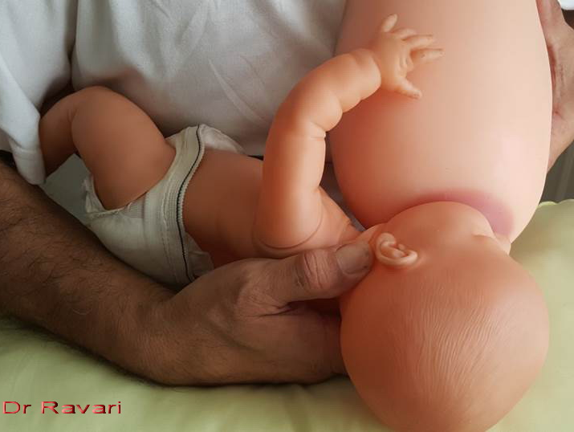

Slide 16
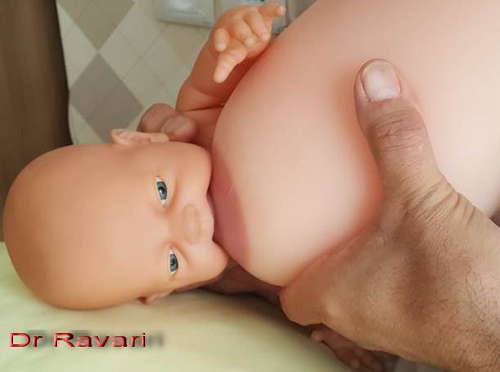
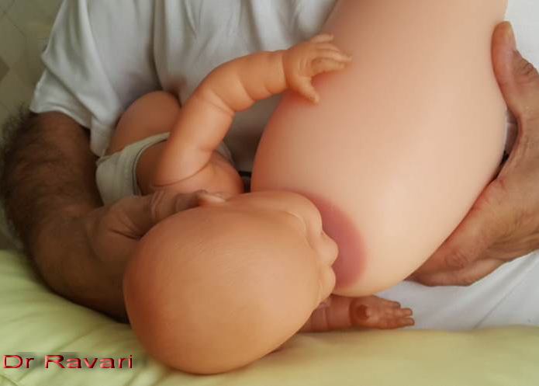
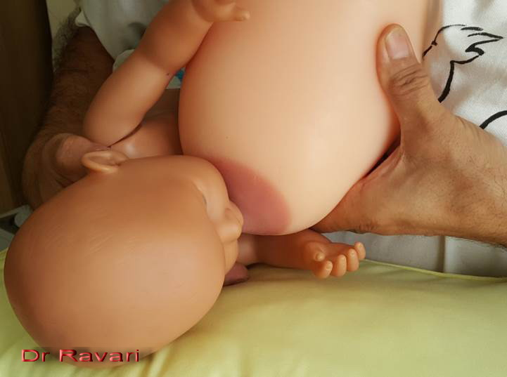

Slide 17
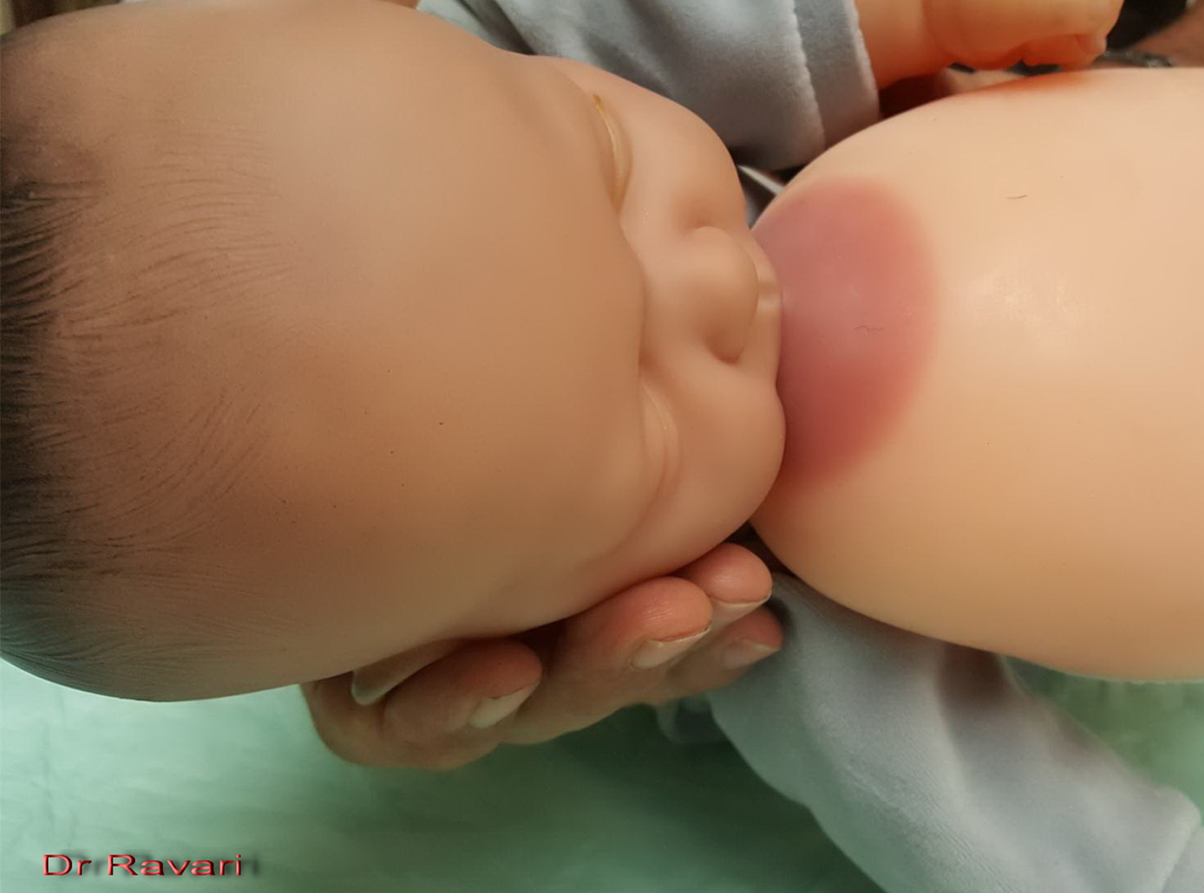

Slide 18
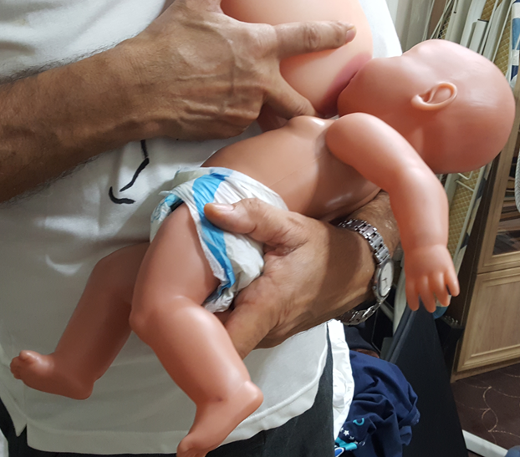
روش گهواره ای مناسب نیست
طبیعی ترین حالت برای مادر
بدترین حالت برای نوزاد نارس

Slide 19
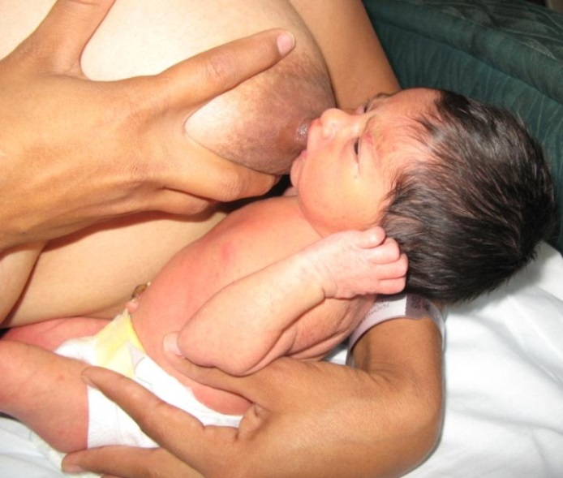
اهمیت وضعیت شیردهی در نوزاد اواخر نارسی
وضعیت نادرست:
  مکیدن ناموثر
  اتلاف انرژی
  کاهش دریافت شیر، هیپوگلیسمی
  افزایش زردی
  افزایش خطر بروز کم آبی
  افزایش از دست دادن وزن نوزاد، جراحت نوک پستان
  کاهش دفعات و قطع زودرس شیردهی، و
  حتی آپنه یا ایست قلبی (تاخوردگی(پیچیدگی) وکلاپس حنجره)

Slide 20
اطمینان از گرفتن صحیح پستان توسط نوزاد و مکیدن قوی او

Slide 21
اطمینان از گرفتن صحیح پستان توسط نوزاد و مکیدن قوی او
بیدار نگهداشتن نوزاد در طی شیرخوردن
  کمی بالا بردن دست او ، غلغلک دادن زیربغل و کف پای او و جابجا نمودن نوزاد به روی ساعد دست های مادر و تعویض پوشک ..
  تعویض پستانها به دفعات در هروعده شیردادن به منظور کمک به بیدار نگهداشتن و تولید شیر (هر 5 دقیقه)
هم سطح قراردادن بینی نوزاد و نه دهان وی با نوک پستان
سرکمی متمایل به عقب و چسبیدن چانه به پستان
بردن نوزاد به سمت پستان و نه برعکس
عدم نیاز به حمایت پستان، مگر در پستان آویزان، بسیار بزرگ و سنگین ونوک پایین
برای تحریک به گرفتن پستان، استفاده از مانور چانه به پستان، انجام چند بار تلاش و در صورت نگرفتن پستان، کشیدن یک بار به آرامی چانه بطرف پایین و نهایتا استفاده از محافظ نوک پستان

Slide 22
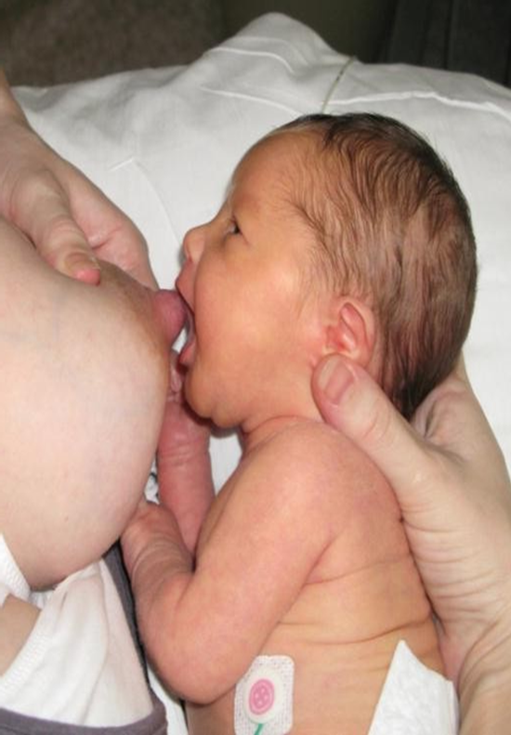
گرفتن صحیح پستان در نوزاد نارس اواخر نارسی

Slide 23
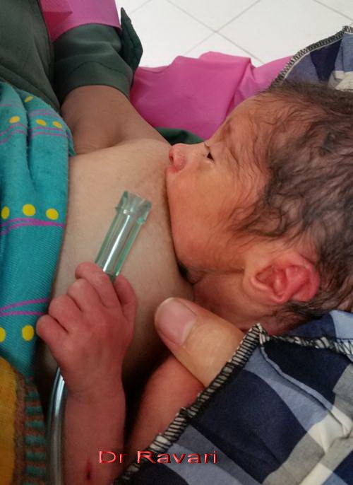
گرفتن صحیح پستان در نوزاد نارس اواخر نارسی
(Late Preterm Infants )
Latch-onبا زاویه 90 درجه چانه با قفسه سینه
نوزاد باید به پهلو و سر او هم سطح و روبه پستان باشد
سطح بینی نوزاد هرچه دورتر از کناره نیپل باشد بطوریکه محل نیپل در جلوی دهان شیرخوار قرار نگیرد
حمایت کامل سر، بدن و اندام های شیرخوار
خم شدن دست ها، پاها و لگن نوزاد به طرف داخل
تماس پوست با پوست با مادر

Slide 24
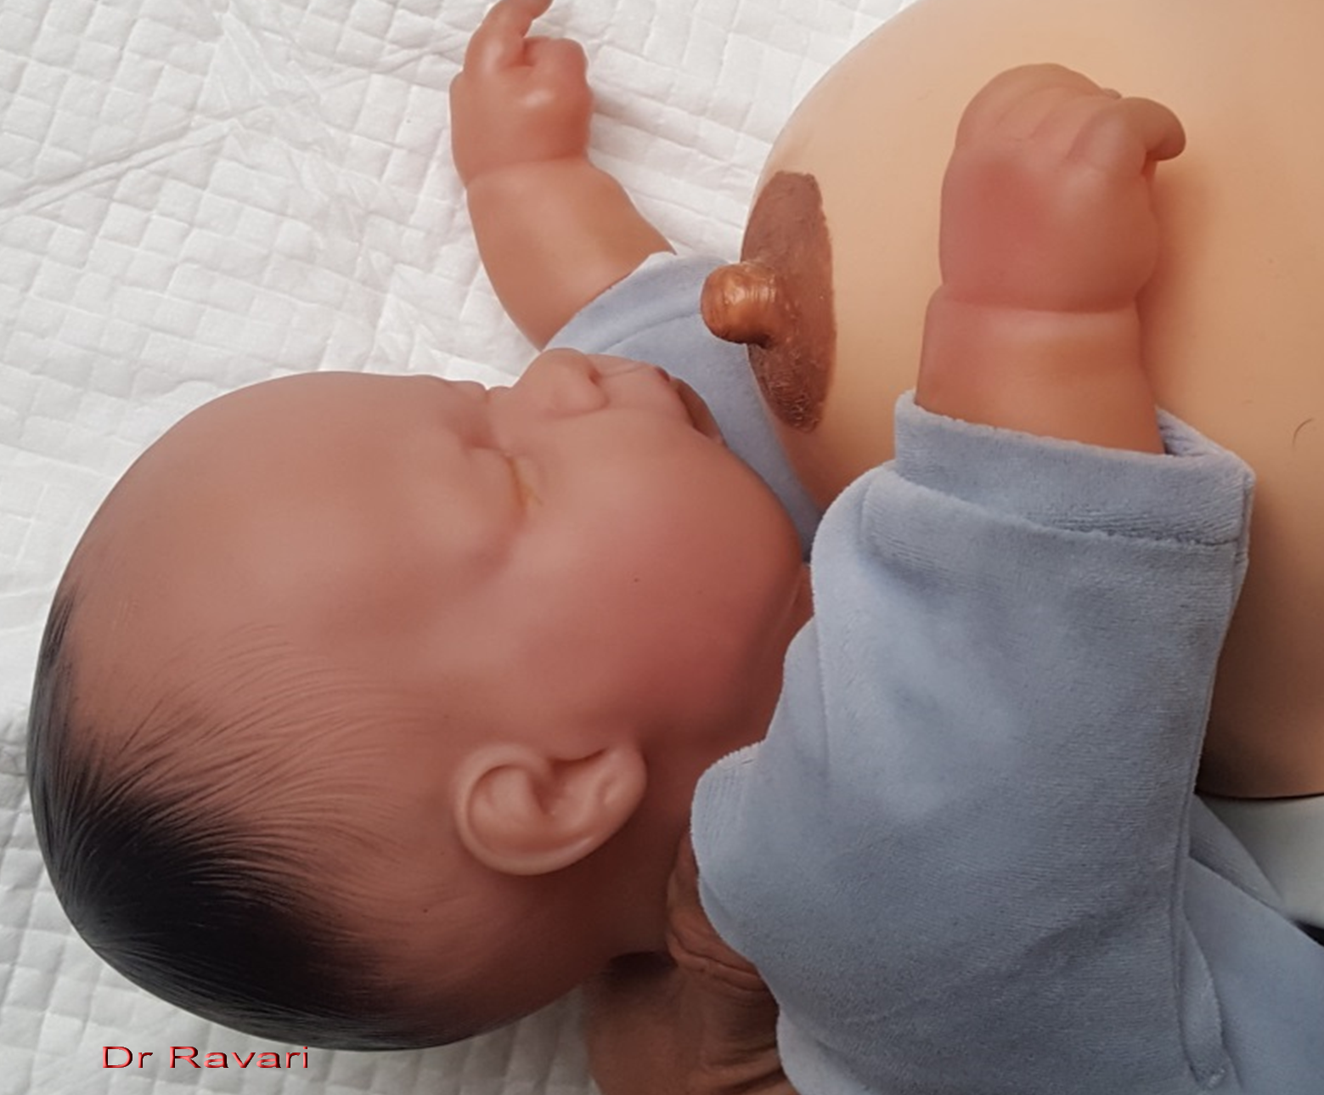
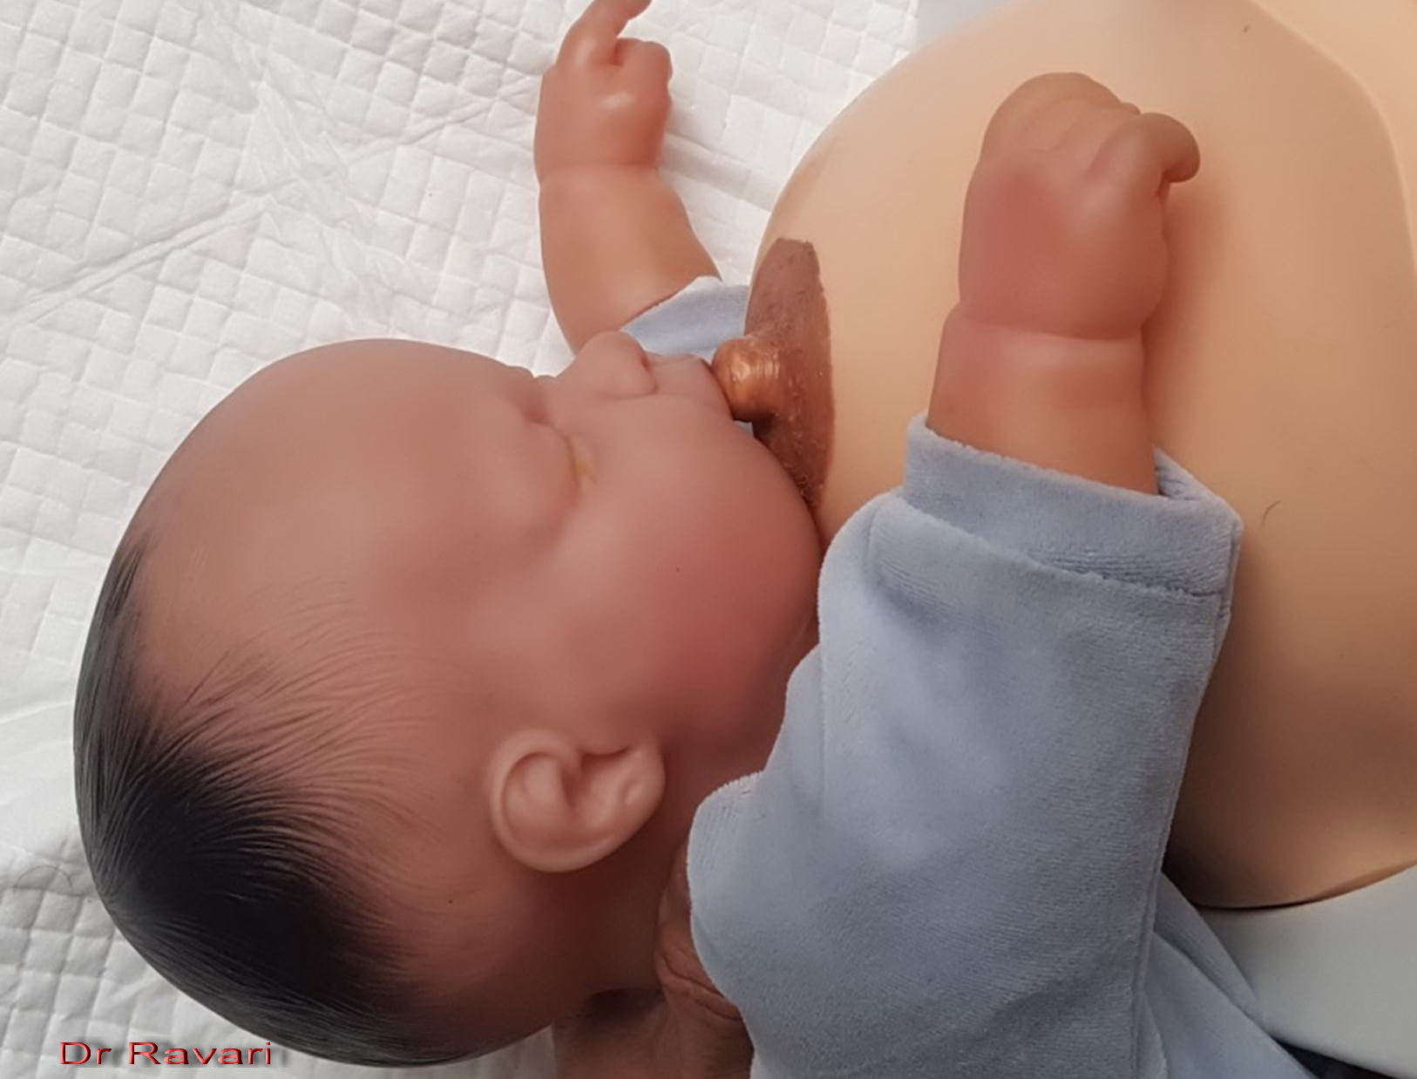
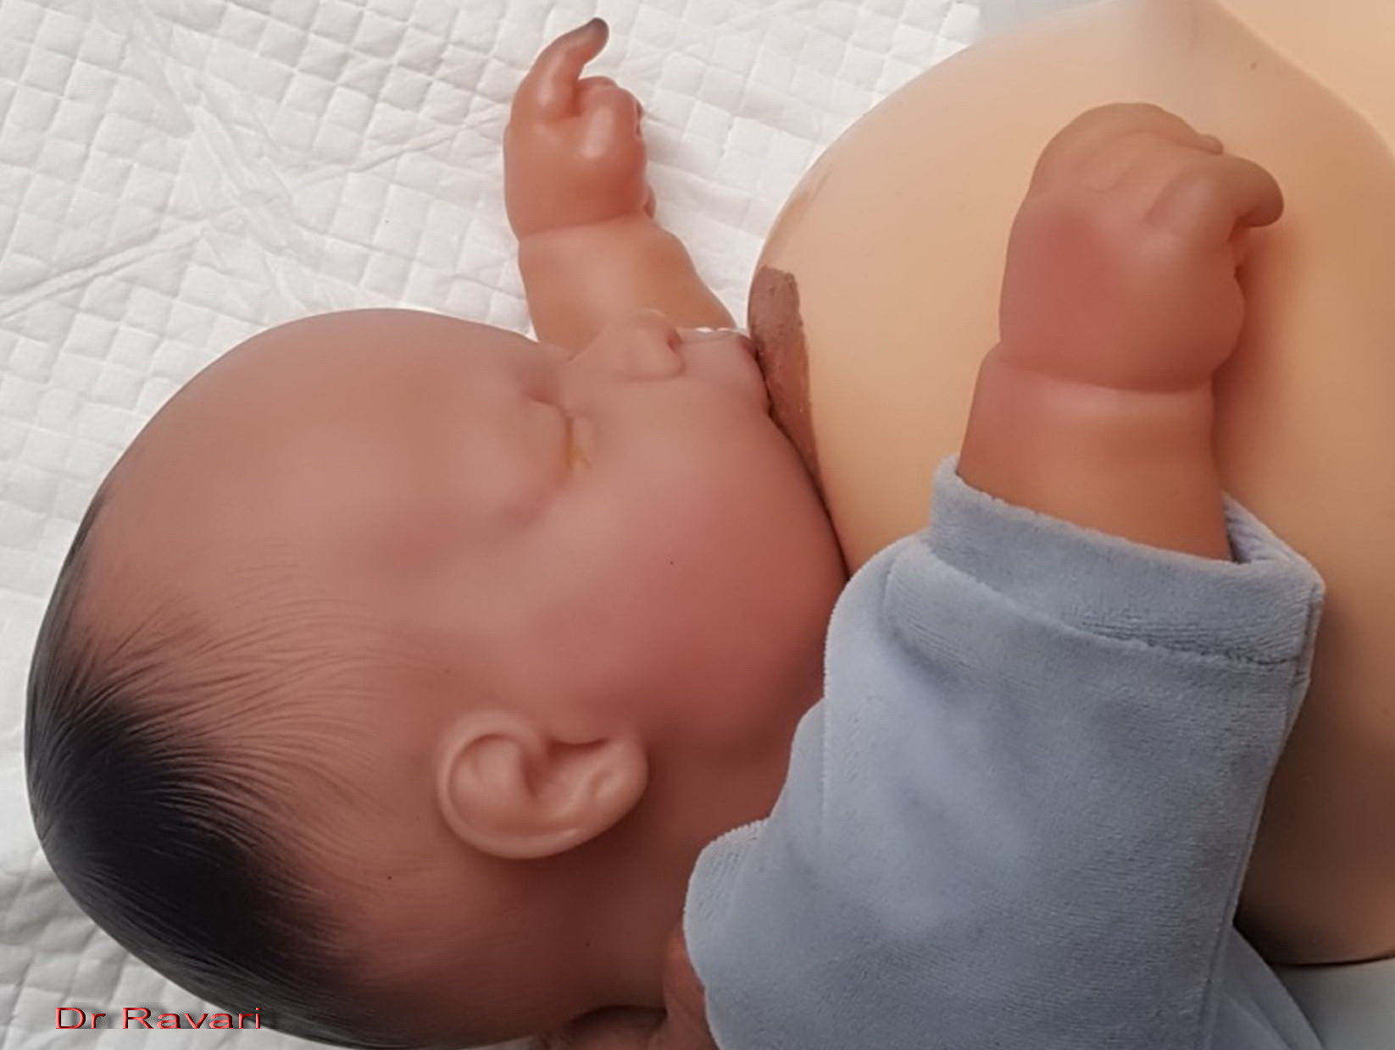
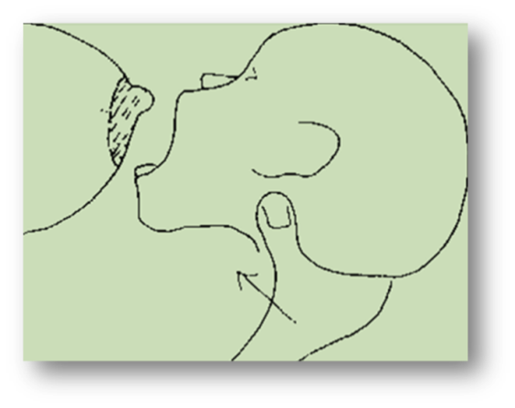

Slide 25
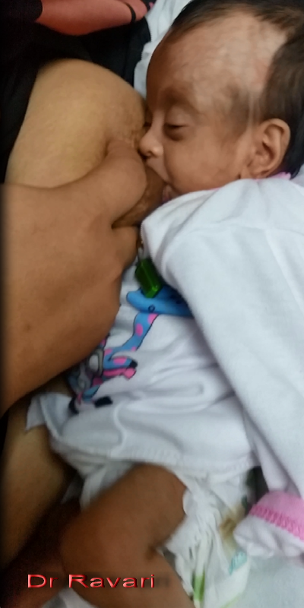
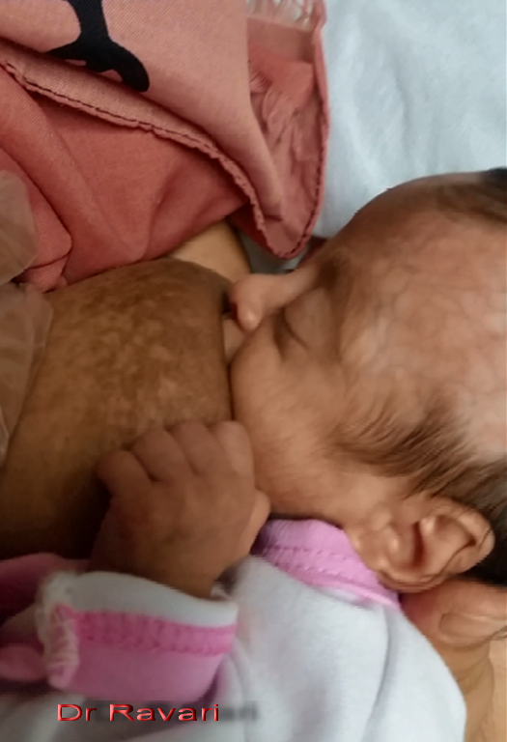

Slide 26
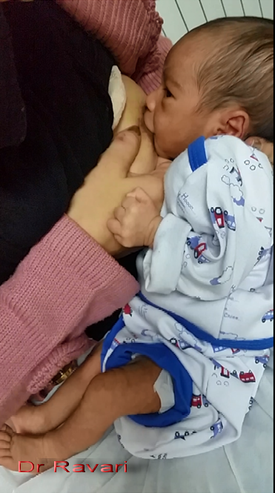
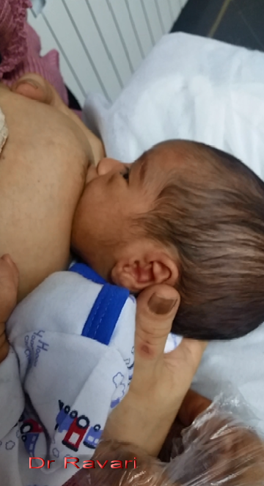

Slide 27
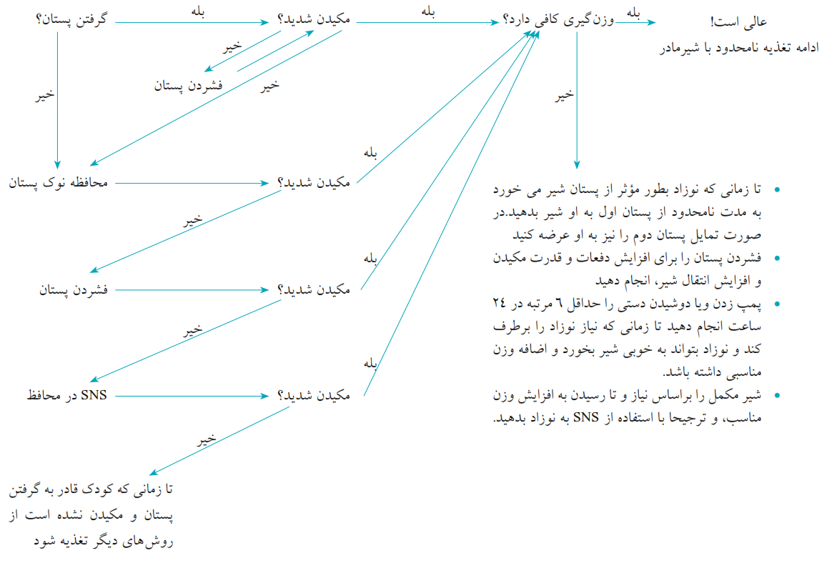

Slide 28

ادامه پیگیری
معاینه 24 تا 48 ساعت بعد از ترخیص از بیمارستان توسط متخصص کودکان یا نوزادان
اهمیت به پیگیری نوزاد توسط پزشک متخصص کودکان و یا نوزادان آشنا و معتقد به تغذیه باشیرمادر برای این نوزادان
ادامه پیگیری تا زمان توان به تغذیه مستقیم از پستان با مکیدن موثر بدون با شیرمکمل
پیگیری توسط مشاور شیردهی ممکن است طی هفته های اولیه مورد نیاز باشد. مشاوره با مادران مشابه برای مادرانی که در این شرایط احساس تنهایی می کنند می تواند مفید باشد.

Slide 29
فشردن پستان بخصوص برای نوزادان اواخر نارسی
Breast Compression

Slide 30
اهمیت فشردن پستان بخصوص برای نوزادان اواخر نارسی
موجب خروج شیر به طرف نوک پستان(قانون پاسکال) انتقال موثرتر شیر، و مصرف انرژی کمتر توسط نوزاد، و افزایش رضایت از شیردهی
افزایش سرعت و قدرت مکیدن نوزاد و انتقال شیر
افزایش تغذیه موثر وکاهش مشکلات شیردهی
کاهش از دست دادن وزن، وافزایش وزن گیری (دریافت شیر بیشتر با کالری بیشتر)
افزایش تولید شیر زودتر

Slide 31
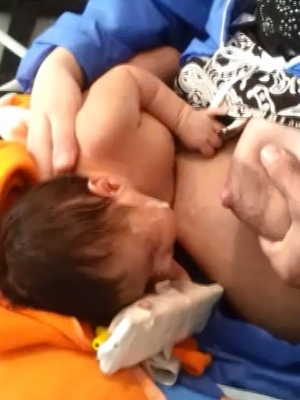
فشردن پستان در تمام دفعات شیردهی
تا زمان توانمند شدن نوزاد به صورت تغذیه موثر از پستان و کفایت کامل میزان تولید شیر مادر

Slide 32
اهمیت فشردن پستان بخصوص برای نوزادان اواخر نارسی
عملکرد خوب فشردن پستان بویژه در چند روز اول تولد برای کمک به دریافت کلستروم بیشتر
فشار بیشتر یعنی نیاز به مکش کمتر در حین شیرخوردن
  (بخصوص برای این نوزادان)
Notes:
وزن گیری ناکافی شیرخوار
کولیک در شیرخواری که از شیرمادر تغذیه می شود
شیرخوردن به دفعات مکرر و یا طولانی
جراحت نوک پستان
مجاری بسته شده شیر و یا ماستیت
تشویق شیرخواری که در ادامه نوشیدن سریعا به خواب می رود
شیرخوار تنبل یا بطری خواه (کودک تنبل نیست بلکه جریان شیر برایش مهم است)
مکش لازم برای خروج شیراز پستان، بسیار بیشتر از مکش وارد شده به بطری است (122- mm Hg در مقابل 67- mmHg)

Slide 33
فشردن پستان، توسط خود و یا فرد آموزش دیده و یا مشاور شیردهی

Slide 34
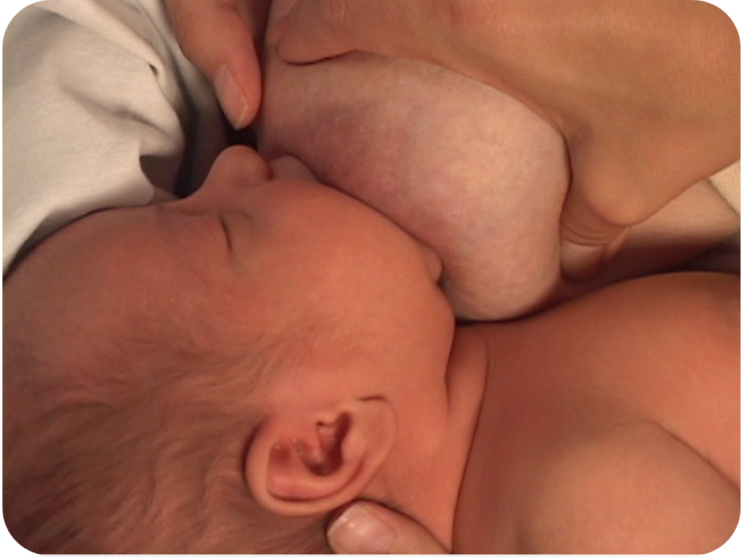
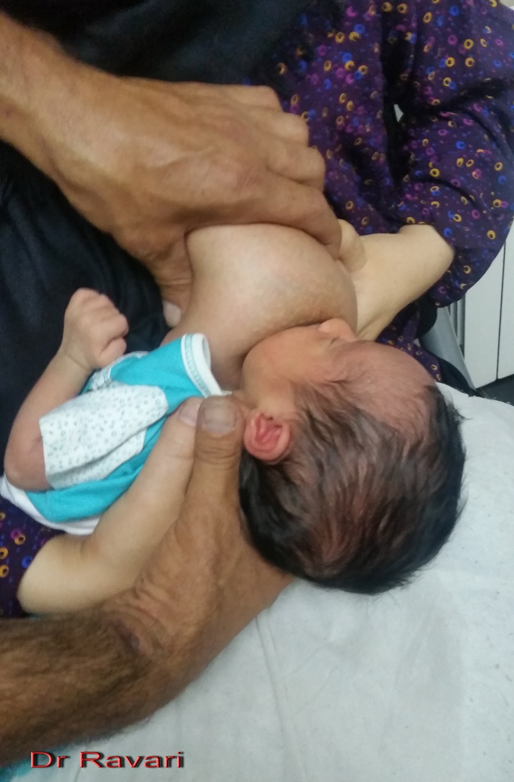
روش موثر فشردن پستان
فشردن پستان در نوزاد نارس نزدیک به ترم توسط پدر

Slide 35
پیش بینی مشکلات و کمک های مورد نیاز
آموزش والدین در مورد آسیب پذیری این نوزادان
پیش فرض شما این باشد که تمامی نوزادان اواخر نارسی به کمک در تغذیه با شیرمادر نیازمندند.
شیردوشی با پمپ و شیردوشی با دست، یا نیاز به تغذیه با مکمل و به کارگیری محافظ نوک پستان برای نوزادی که در تغذیه نا موفق است، باشد.
نوزادان اواخرنارسی کم سن تر یا هایپوتون (اغلب نوزادان 34 هفته ای) ممکن است در صورتی که قادر به مکیدن پستان نباشند که نتوان SNS و یا محافظ نوک پستان استفاده کرد، نیاز به تغذیه با فنجان و نهایتا بطری با جریان آهسته slow-flow nipple دارند..

Slide 36
استفاده از محافظ نوک پستان
NIPPLE SHIELD
درنوزادان اواخر نارسی
ممکن است ضروری باشد

Slide 37
معمای محافظ نوک پستان: استفاده شوند یا نه
اغلب در نوزادان رسیده، برای کمک به مشکلات گرفتن پستان(latch-on) استفاده می­شدند که ناشی از موارد زیر بود:
نوک صاف یا تورفته پستان ، به عنوان محافظ در زمان دردناک بودن شدید نوک پستان، و یا برای جلوگیری از انتقال عفونت­های نوک پستان یا آرئول، بود.
در نوزادان اواخر نارسی، می­تواند به دلایل مشابه استفاده شوند، اما اغلب به دلایل زیر استفاده می شوند:
کمک به کاهش قدرت مکش لازم از طرف نوزاد درانتقال شیر یا آغوز
برای کاهش جریان شیر بیش از حد در عدم توانایی نوزاد در کنترل جریان شیر؛ و
به عنوان محرکی برای تشویق نوزاد برای شروع و ادامه مکیدن

Slide 38
معمای محافظ نوک پستان: استفاده شوند یا نه
انواع بسیار نازک محافظ ها از جنس سیلیکونی جدید، اثرات منفی مربوط به انواع دیگر محافظ ها را از قبیل:
کاهش انتقال شیر،
کاهش تحریک نوک پستان، و
قطع زودهنگام شیردهی را ندارند.
Notes:
در مورد استفاده از محافظ نوک پستان و احتمال اثرات جانبی مضرآنها، بحث های زیادی وجود دارد. در طول سال¬ها، جنس محافظ های نوک پستان از فلز، چوب و پوست حیوانات، لاتکس، و سرشیشه¬های بطری شیر، تا انواع بسیار نازک از جنس سیلیکونی امروزی، ساخته شده¬اند

Slide 39
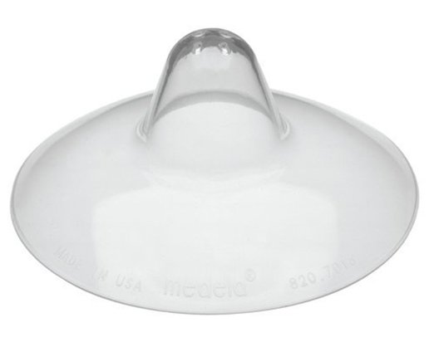
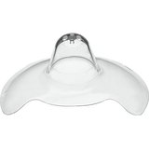
ULTRATHIN NIPPLE SHIELDS
A nipple shield is a thin flexible silicone cover
Nipple shields with a cut-out section enable the infant to have contact with the skin and to smell the mother
Notes:
What is important to note is that the newer silicone shields do not have the same negative effects associated with the others, such as
Decreased milk transfer,
Decreased nipple stimulation, and
Early cessation of breastfeeding.
Improvement of suckling and milk transfer is usually evident after the first attempt with the nipple shield) silicone shields (

Slide 40
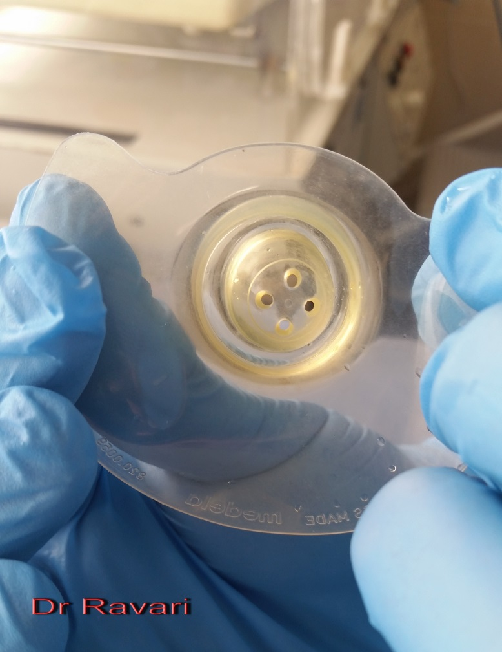
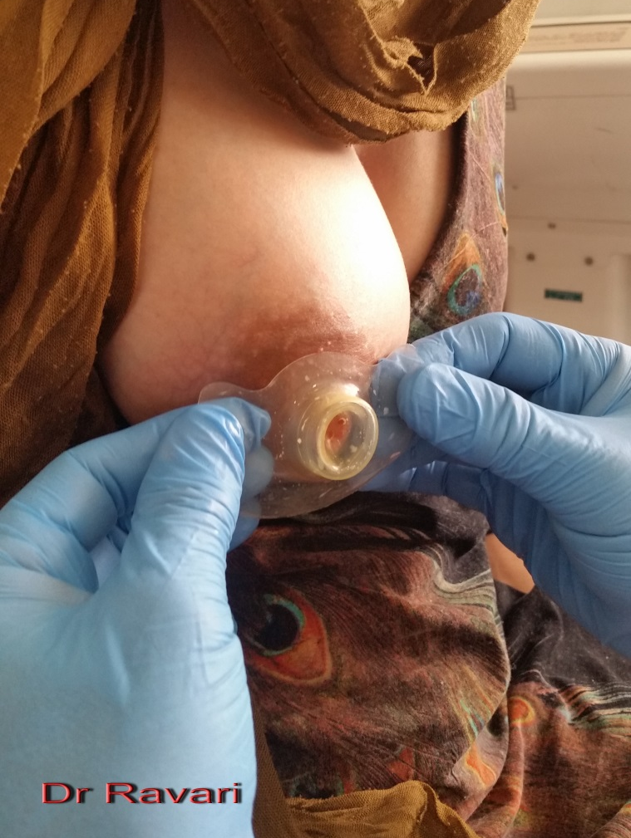
Applying the Nipple Shield
Applying the Nipple Shield
Place the tip of the nipple shield centered over the tip of the nipple, pushing into the breast gently but firmly to create a seal

Slide 41
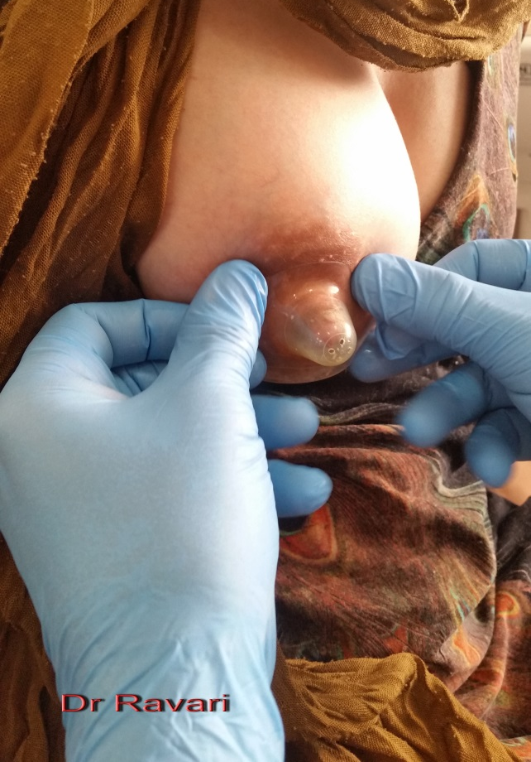
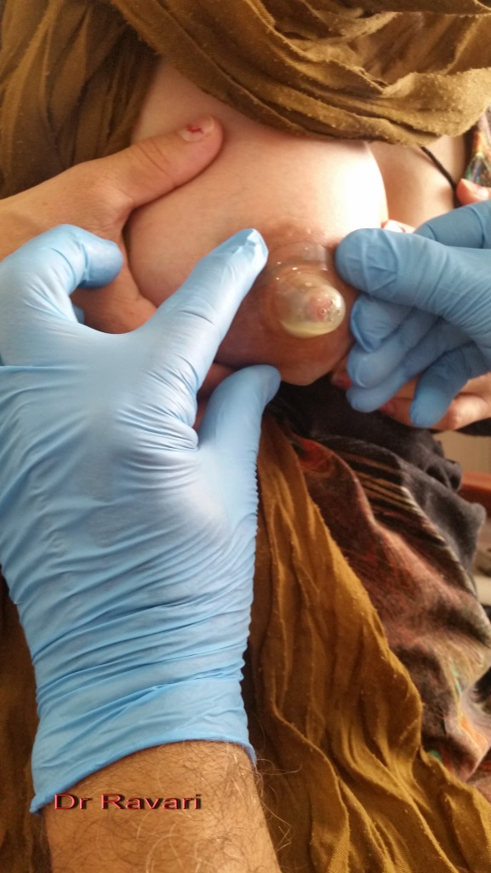
Applying the Nipple Shield
Applying the Nipple Shield
While pushing gently into the breast, insert a finger from each hand into the ridge between the nipple part of the shield and the outer part of the shield. Fingers should be parallel to the nipple

Slide 42
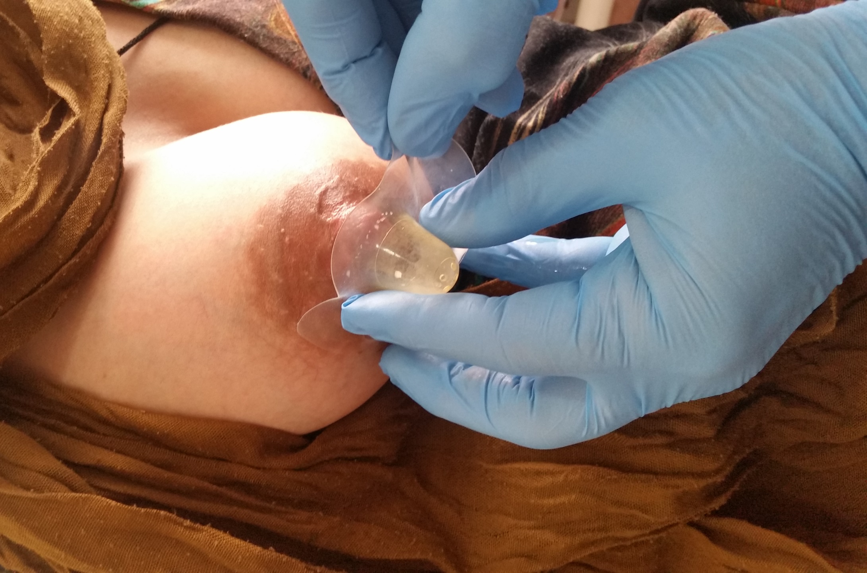
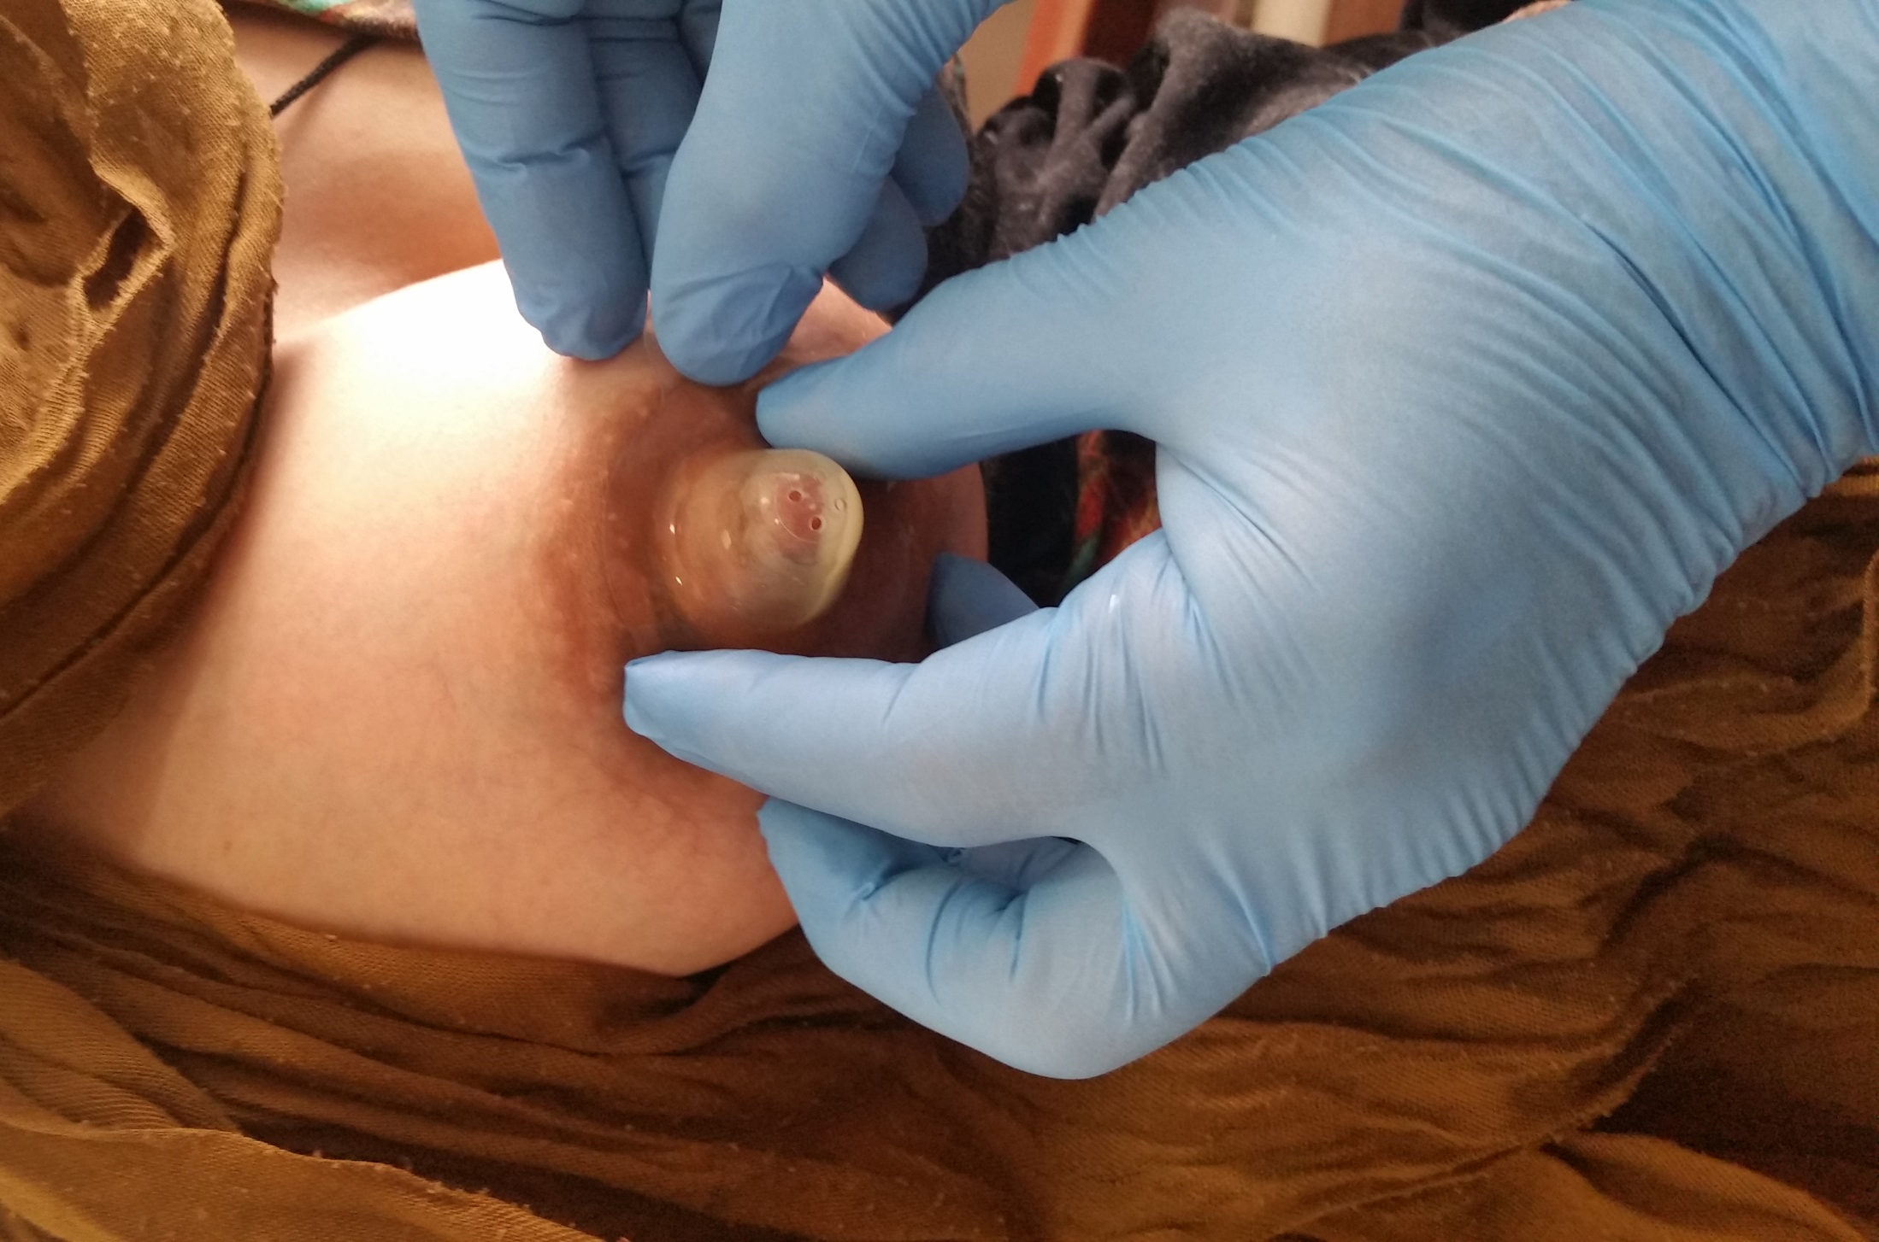
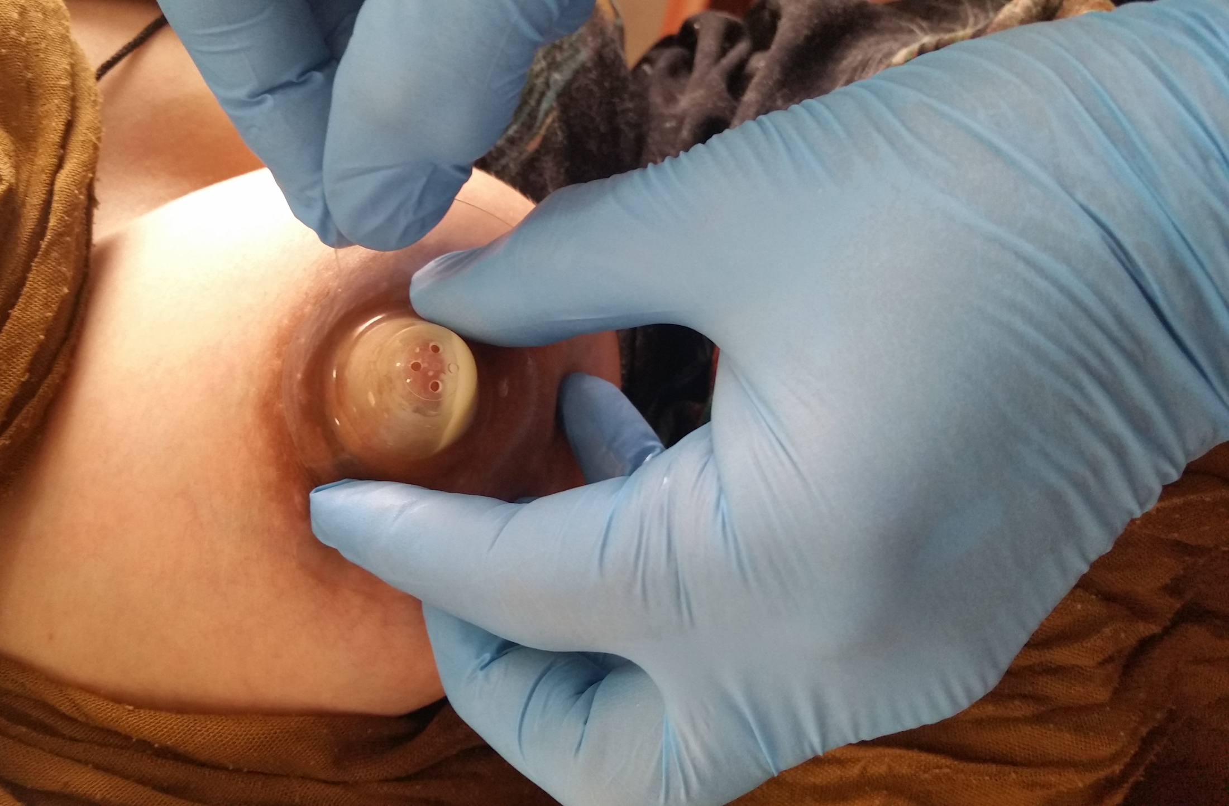
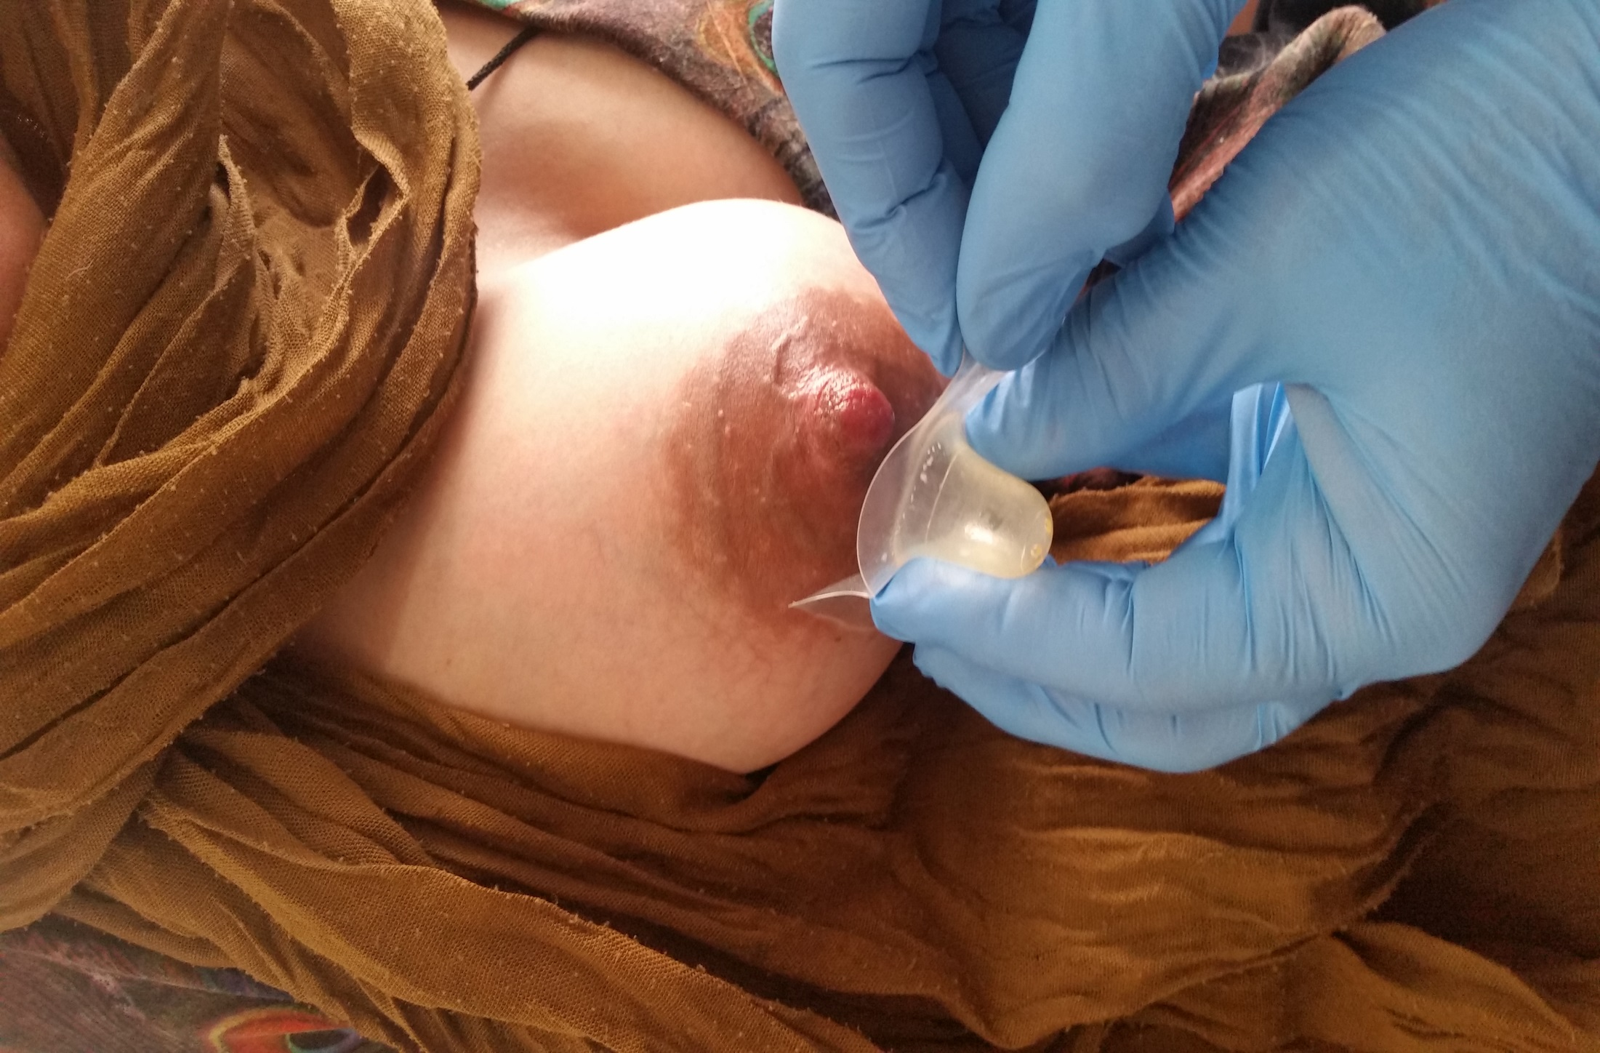
remove the nipple shield from the breast
Applying the Nipple Shield
the nipple

Slide 43
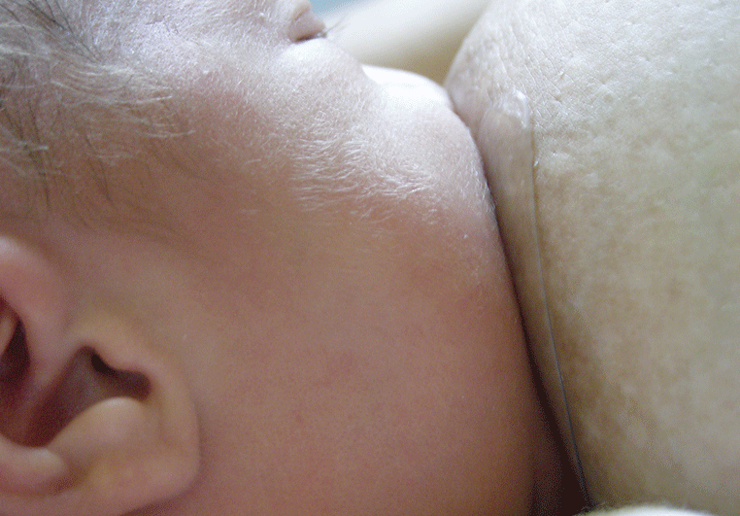
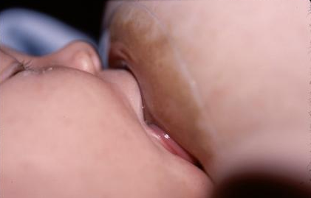
Optimal attachment technique during the use of a nipple shield

Slide 44
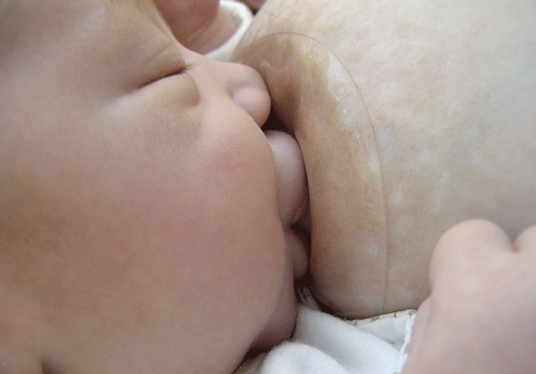

An incorrect attachment technique with the use of a nipple shield can result in injuries to the nipples

Slide 45
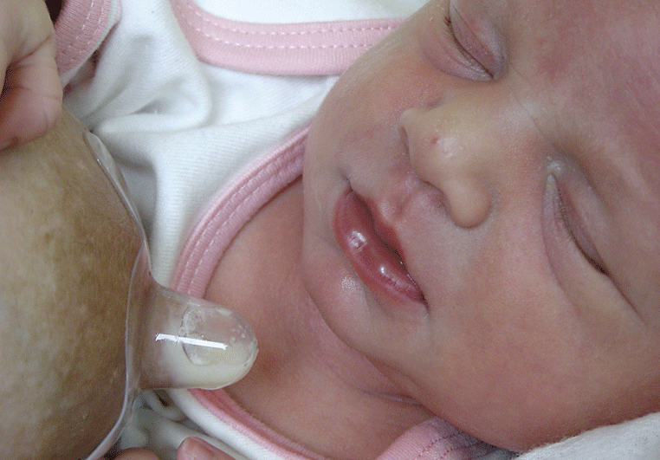
A good sign after breastfeeding:if your baby was getting your breastmilk through the nipple shield milk in the nipple shield and a satisfied infant

Slide 46
تغذیه با مکمل
در صورت نیاز به مقادیر بیشتر از آغوز یا شیردوشیده شده مادر، ازشیر جایگزین مناسب دیگر (ترجیحا شیر اهدائی بانک شیر)، و نهایتا شیرمصنوعی
در صورت توان به مکیدن پستان، استفاده از وسیله مکمل رسان (SNS) روش انتخابی در تجویز مکمل است
مقادیر شیرکمکی در چند روز اول پس از تولد با فواصل هر دو تا سه ساعت یک بار عبارتند از:
  روز اول: 2 تا 10 میلی‌لیتر،
  روز دوم: 5 تا 15 میلی‌لیتر،
  روز سوم : 15 تا 30 میلی‌لیتر،
  روز چهارم: 30 تا 60 میلی‌لیتر

Slide 47
نحوه تغذیه شیرخوار با شیردوشیده شده
سوند معده(لوله تغذیه)
وسیله مکمل رسان
فنجان
سرنگ یا قطره چکان
قاشق
تغذیه انگشتی
بطری

Slide 48
وسایل مکمل رسان

Slide 49
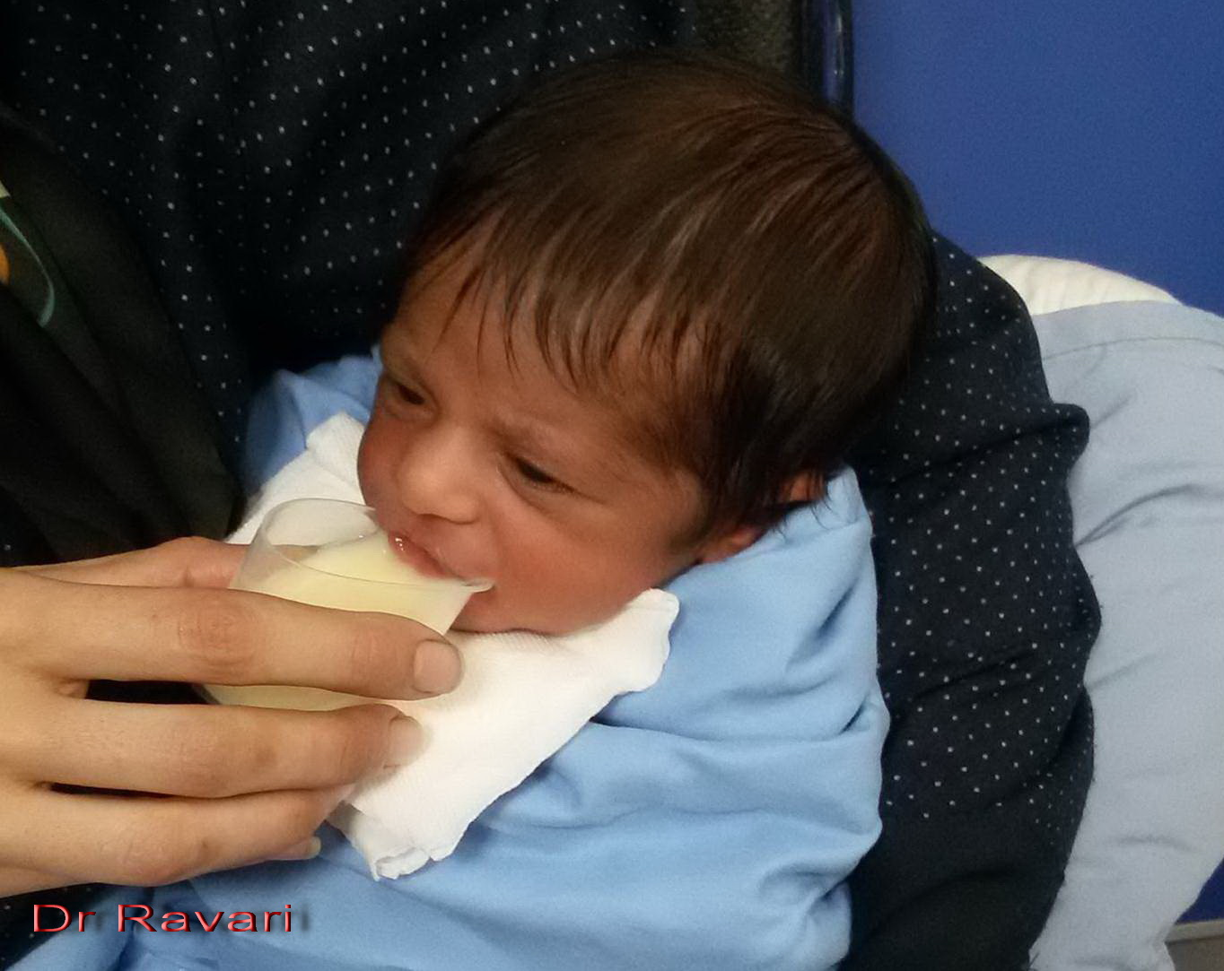
تغذیه فنجانی

Slide 50
اهم موارد استفاده از فنجان
در هنگام بیماری ویا جدايي مادر از شیرخوار.
در شیرخواری که پستان را نمی گیرد و یا بخصوص در نوزاد نارسی که هنوز آمادگي براي گرفتن پستان را نداشته باشد.
در نوزاد نارسی که نمی تواند شیرکافی در تغذیه پستانی دریافت کند.
در هر شیرخواری که بجز تغذیه پستانی نیاز به شیرمکمل داشته باشد.
جراحت شدید ویا نوک پستان فرورفته
شکاف کام

Slide 51
روش شيردادن بافنجان
شیرخوار گرسنه، بیدار و هوشیار
بطور تقریبا نشسته
حفاظت پشت ، سر و گردن
فنجان نيمه پر ازشیر
تماس فنجان بر روي لب پائين
کمی كج نمودن فنجان
عدم فشار به لب پایین
اجازه به شيرخوار درخوردن شير بصورت لیس زدن
پرهيز از ريختن شير را به دهان شيرخوار

Slide 52
مهمترین مزاياي تغذيه با فنجان
روش خوشايند و غير تهاجمي براي شيرخوار
روش ساده، عملي و مطمئن
ارزان است و همه جا در دسترس می باشد
عدم نياز به مكيدن، (مناسب در نوزادان شيرخواران نارس)
حفظ ضربان قلب، تنفس و سطح اكسيژن بدن شيرخوار در حد مناسب
مصرف انرژي كمتر نسبت استفاده از بطری و ايجاد تماس چشمي
حفظ حركات طبيعي زبان و فك
تحريك رفلكس تشویق هماهنگي در مكيدن و بلع وتنفس
اجازه به شيرخوار در تنظيم مدت زمان، مقدار و سرعت تغذيه

Slide 53
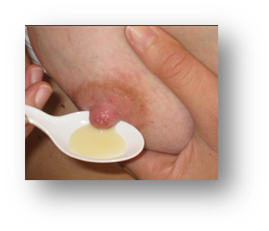
تغذيه با قاشق
اين روش مانند روش تغذيه با سرنگ، براي استفاده از مقادير كم شير از قبیل آغوز مناسب است. قرار دادن شير در دهان شيرخوار بايد مستقيما در داخل گونه ها و يا زير زبان انجام شود.

Slide 54
مزیت های تغذيه با قاشق
استفاده از آن آسان است و به راحتی تمیز می شود.
ارزان است و به راحتی در دسترس می باشد.
سبب اجتناب از استفاده از نوک مصنوعی سر بطری شیر می شود که ممکن است سبب اختلال در مکیدن پستان کند.
می تواند به عنوان یک وسیله ی کمکی موقتی استفاده شود تا خوراندن شیر را برای شیرخواری که هنوز پستان را نمی گیرد، شروع کند.
می تواند برای خوراندن حجم های کم شیر به درستی استفاده شود (ازقبیل آغوز).
شیرخوار شاید بیشتر مشتاق تغذیه از پستان شود چرا که نیاز مکیدن او برآورده نمی شود

Slide 55
تغذيه با سرنگ
شيرخوار در وضعيت تقریبا نشسته قرار بگيرد و شير مستقيم روي زبان او ريخته نشود.
در صورت مكيدن، شير بايد از سرنگ به آرامي در حين مكيدن، شیر قطره قطره حداكثر تا نيم ميلي ليتر و به آهستگي به داخل گونه يا زير زبان به دهان شيرخوار ريخته شود .
درنوزاد نارس بایستی تنها سرنگ های 2 میلی لیتری مورد استفاده قرار گیرد، سرنگ های با حجم بیشتر ممکن است خطرناک باشد چرا که ممکن است با ریختن حجم زیادی ازشیر به دهان نوزاد باعث آسپیراسیون او شود.
انواع: سرنگ های معمولی، سرنگ های مخصوص دندانپزشکی، و یا استفاده از رابط سلیکونی سرنگ (Finger Feeder)

Slide 57
تغذیه انگشتیFinger feeding
روش شيردادن با انگشت روش مناسبتري نسبت به استفاده از بطری (نيپل مصنوعي) است.
این روش باید به دوره های کوتاه مدت و فقط به هنگامی که دیگرهیچ انتخابی درانجام روش های جایگزین در تغذیه با شیرمادر وجود ندارد، محدود شود.
اگرچه این روش معمولاً نوزاد مشتاق به مکیدن و بلعیدن شیر می کند، اما باید احتیاط شود که شیرسریعا به دهان نوزاد وارد نشود که از به گلو پریدن جلوگیری کند.
برای تغذیه انگشتی می توان از مکمل رسان های شیردهی بنحوی استفاده کرد که لوله تغذیه را در قسمت داخلي بند آخر انگشت اشاره نگهداشته و سپس همين قسمت را در تماس با سقف دهان شيرخوار قرار داد.

Slide 58
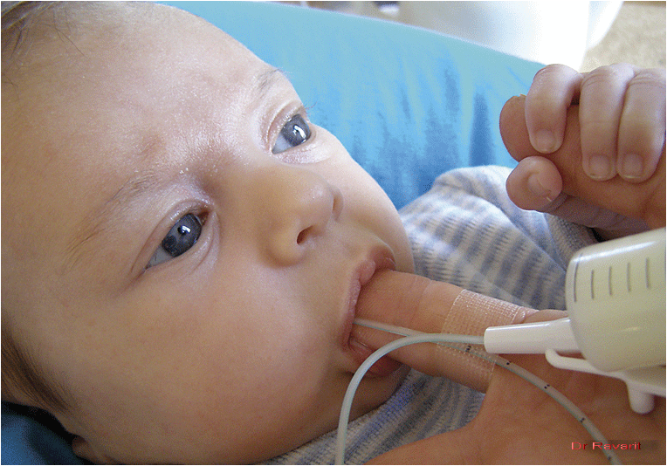

Slide 59
تغذيه با بطري
تاثیر منفی روی دفعات و طول مدت تغذیه با شیرمادر
کاهش ثبات فیزیولوژیکی در نوزادان نارس مهمترین اشکال در تغذیه با بطری است موجب :
  کاهش اشباع اکسیژن،
  افزایش سرعت ضربان قلب، و
  افزایش سرعت تنفس در مقایسه با شیرخوردن از پستان می شود

Slide 60
عوارض استفاده از تغذيه با بطري
اشكال در گرفتن صحيح پستان و تشويق به عمل مكيدن نامناسب
تقويت حركات غلط در فك و زبان
كاهش دفعات و طول مدت شيردهي
كاهش توليد شير مادر
عفونت: كانديدا ، عفونت‌هاي مكرر گوش و اسهال
مشكلا‌ت دنداني: پوسيدگي و ناهنجاري‌هاي دهان و دندان
مشكلا‌ت عصبي رفتاري
اختلا‌ل در تنفس و كاهش اشباع اكسيژن خون
وابستگي

Slide 61
تغذيه مخلوط (با بطري و پستان مادر)
عموماً بعد از گذشت 4 تا 6 هفته بعد از تولد و در نوزادان ترم و سالم
سردرگمي در گرفتن پستان در استفاده از بطري در نوزادان نارس تا رسيدن به سن 37هفتگي

Slide 62
